Slide 1
Socket编程入门——实现HTTP服务
主讲人：林䭽

Slide 2
目标——实现HTTP服务
不用框架利用Socket编程实现一个HTTP服务框架
实现基本的Request/Response封装
思考IO和线程模型之间的关系

Slide 3
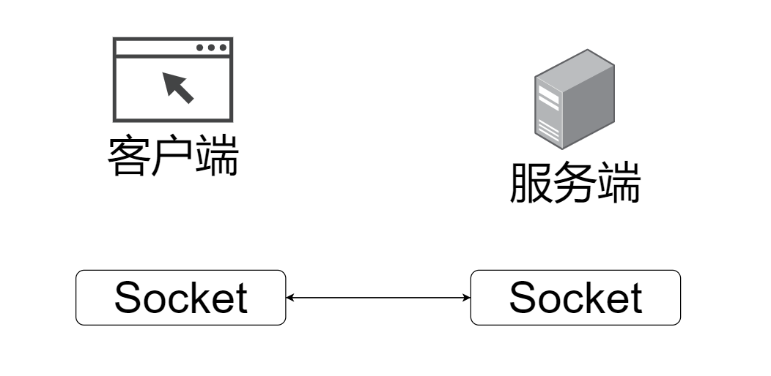
网络插槽Socket

Slide 4
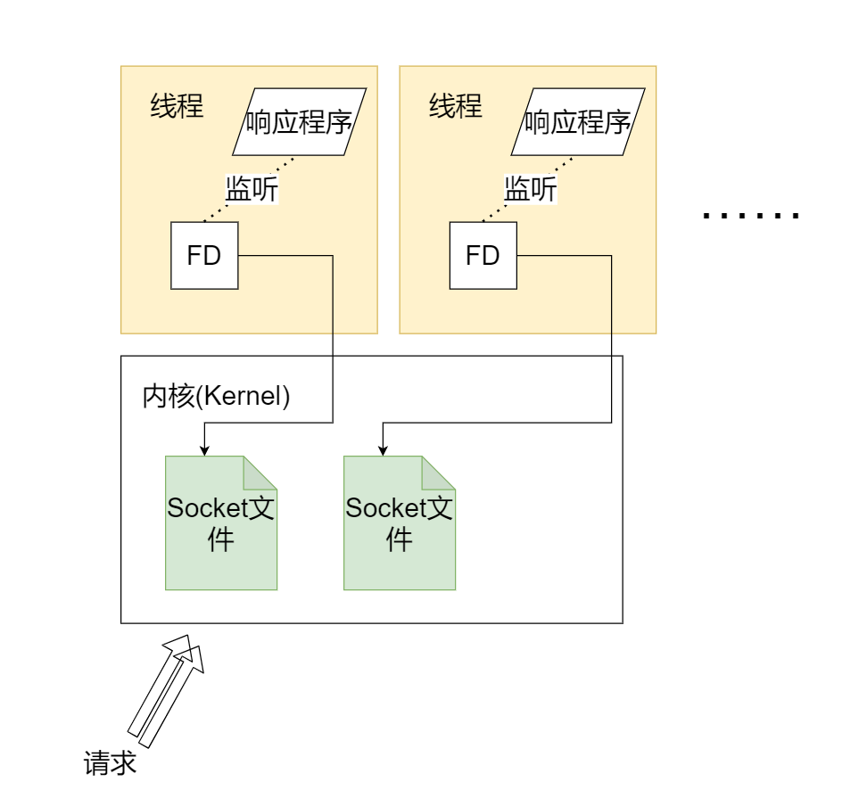
线程模型

Slide 5
NIO+Socket编程介绍
主讲人：林䭽

Slide 6
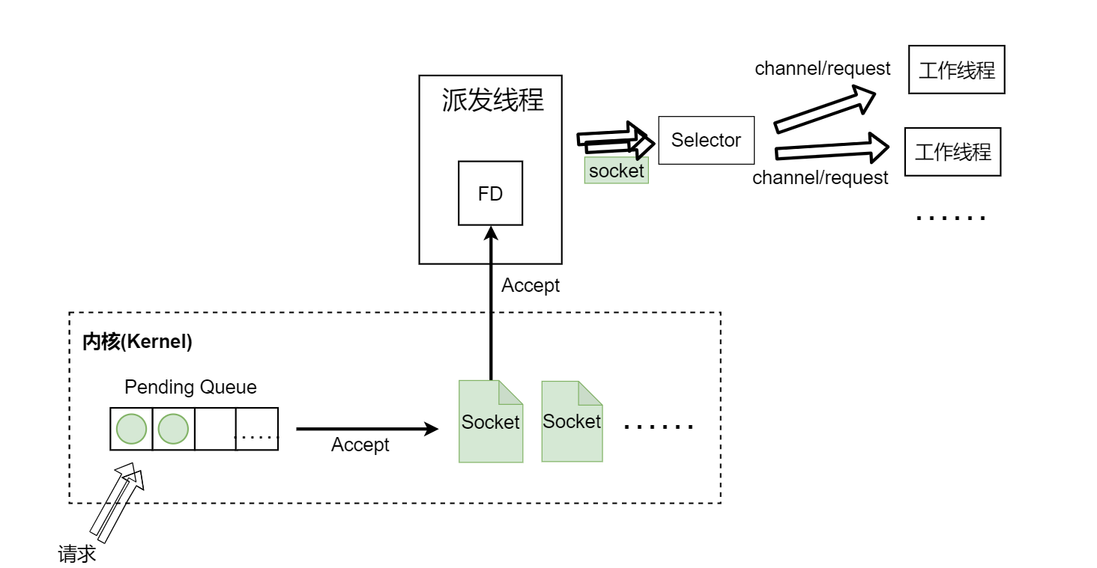
NIO

Slide 7
总结

